Slide 1

참고 문헌 기반
논문 요약 및 챗봇 구현
김경호(1조)

Slide 2
1. 개요
참고 문헌이 인용된 횟수를 분석 정교한 요약을 제공하는 것
1) 논문 내 참고 문헌의 인용 횟수를 각각 분석하여 요약 반영
가설: 인용이 많이 된 논문일수록 해당 논문을 이해하는 과정에 도움이 될 것
2) 최다 인용된 논문 5편에 대한 추가 요약 제공 및 인용 횟수 기반 점수화
3) 챗봇을 활용한 논문 질의응답 기능 구현 및 로컬 모델과의 비교 실험
Bllossom/llama-3.2-Korean-Bllossom-3B 모델을 챗봇에 붙여 어떤 차이가 나는지 확인

Slide 3
2. 주요 구성
범용적 프롬프트 구성 + RAG
1) One-Shot prompt 기법을 통한 범용적 프롬프트 구성
2) Rag를 기반으로 학습 없이 논문에 대한 챗봇 구현

Slide 4
"""
논문의 일부와 참고문헌 목록이 제공되었습니다.
논문 본문에서 특정 참고문헌이 인용되었다면, 해당 참고문헌의 **인용 횟수**를 `"Counter"`에 기록하고,
**인용된 문장**을 `"Context"`에 최대 300자 이내로 발췌하여 저장하세요.
**한 번도 인용되지 않은 참고문헌은 출력에서 제외됩니다.**
## 조건
{condition} => 이 곳에 인용 조건을 입력함으로써 다양한 인용 표현에 대해서도 작동하도록 설계
- 동일한 참고문헌이 여러 번 인용되면 `"Context"` 배열에 모든 인용 부분을 포함합니다.
- `"Context"`의 개별 항목은 **최대 300자 이하**를 유지해야 합니다.
## 출력 예시
```json
{{
"10": {{
"Title": "참고문헌 제목1",
"Counter": 2,
"Context": ["첫 번째 인용 문장", "두 번째 인용 문장"]
}},
"3": {{
"Title": "참고문헌 제목2",
"Counter": 1,
"Context": ["인용된 문장"]
}}
}}
```

Slide 5
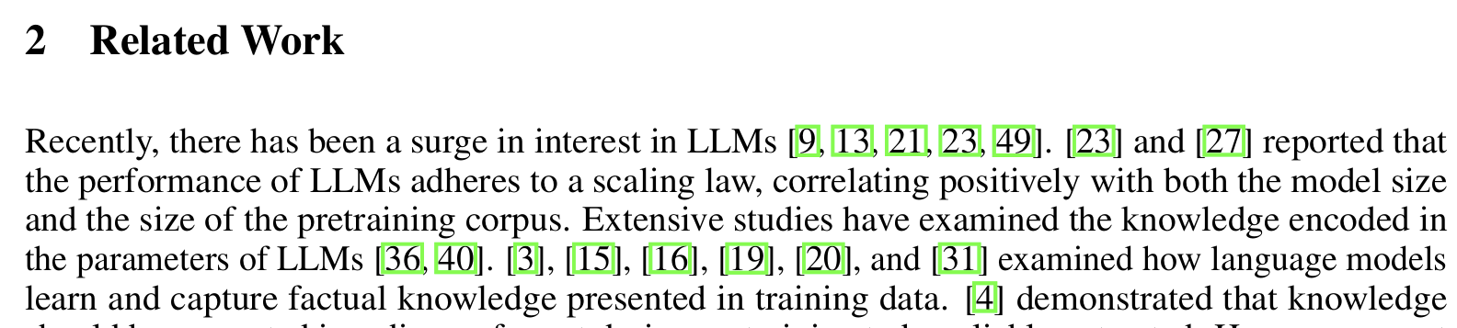
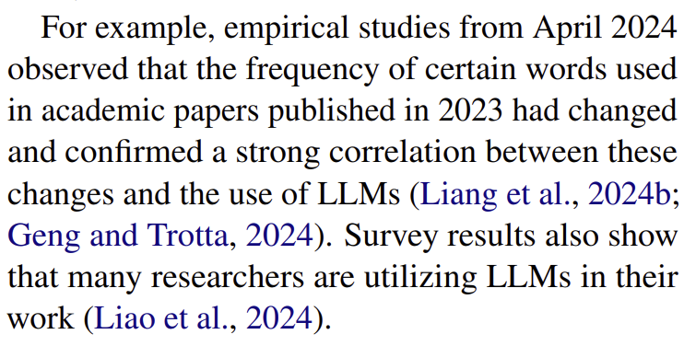
숫자 형태 인용일 경우
: 인용 표시: 논문 본문에서 참고문헌이 **[숫자]** 형식 (`[5]`, `[27]` 등)으로 인용된 경우만 추출하세요
et al 형태일 경우
: 인용 표시: 아래처럼 [이름 et at 연도) 로 인용 되었음을 표시합니다.\n\n- 인용 예시: we evaluate pre-trained models on the downstream tasks\nin GenomicsBenchmarks (Grešová et al. 2023)

Slide 6
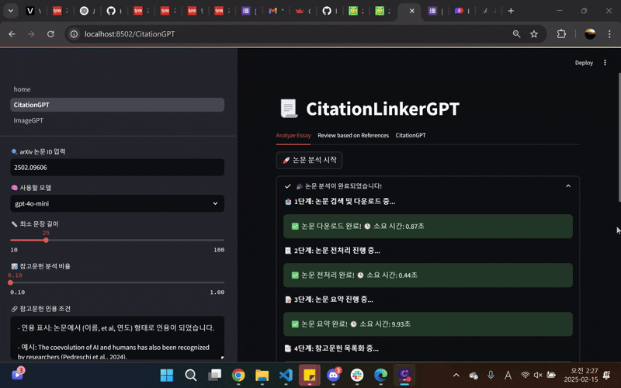
3. 서비스 시연

Slide 7
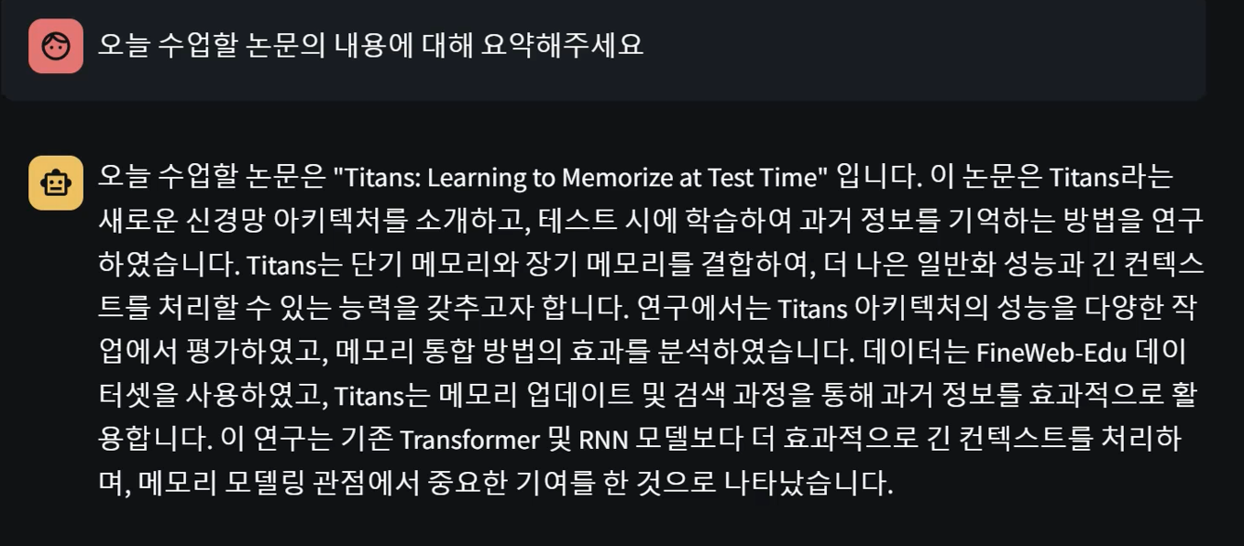
openai 기반 챗봇 대화

Slide 8
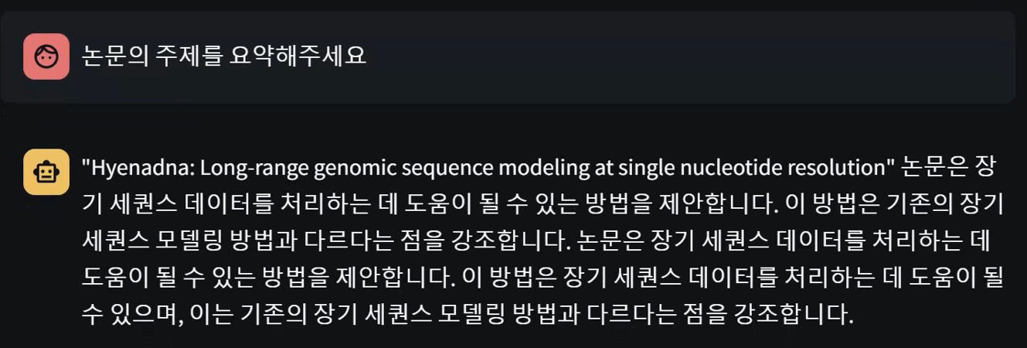
로컬 모델 + 4b quantization 기반 챗봇 대화

Slide 9
4. 기술적 도전
다양한 인용 형태와 다양한 논문 형태를 반영하는 것
1) 참고 문헌 기반 요약을 구현하여 기존의 단순 요약보다 정보의 깊이를 강화
2) 다양한 논문 형식을 처리할 수 있도록 범용적인 설계 적용
3) RAG 기반 챗봇을 구축하여 로컬 모델과 OpenAI 모델 간의 성능 비교 실험 수행

Slide 10
5. 기술적 한계
긴 소요 시간 + 수식 이해 부족 + 로컬 언어 모델의 부족함
1) 분석 및 요약 과정에서 소요 시간이 길어(최대 10분) 실시간 처리가 어려움
2) AI 모델이 수식을 정확히 인식하지 못하여 논문의 깊이 있는 이해가 어려움
3) 로컬 모델 기반 챗봇의 성능이 OpenAI 모델에 비해 미흡함

Slide 11
6. 회고
rag 개념 + finetune 방법론 + 경량화
1) rag 기법에 대한 기본적 이해도 함양
2) 다양한 형태의 finetuning 비교(freeze 와 full finetune, lora 비교 등)
3) lora 방식과 quantization, 나아가 deepspeed 기법을 통한 훈련 경험
4) SFT 방식을 통한 언어 모델 IT 훈련

